Slide 1

EU PENÍZE ŠKOLÁM
Operační program Vzdělávání pro konkurenceschopnost

Slide 2

Autor: | Mgr. Romana Parobková
Vzdělávací oblast: | Člověk a jeho svět
Vzdělávací obor: | Člověk a jeho svět
Vyučovací předmět: | Vlastivěda
Ročník: | 5.
Tematická oblast: | Česká republika a sousední státy
Téma hodiny: | Střední Čechy
Označení DUM: | VY_32_INOVACE_15.03.PAR.VL.5
Vytvořeno: | 23. 01. 2013

Slide 3
Střední Čechy

Slide 4
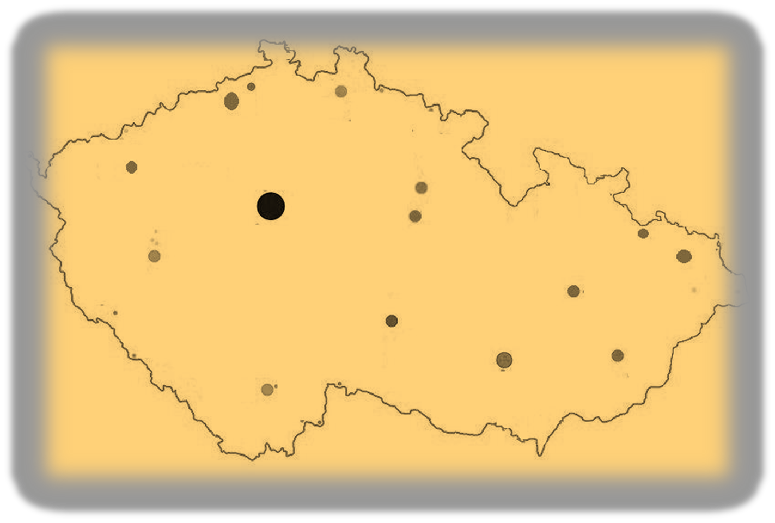
Střední Čechy
[ Obr.1]

Slide 5

Povrch oblasti
Polabská
nížina
Středočeská
pahorkatina
Česká tabule
[ Obr.2]

Slide 6
Vodstvo
Nejdelší česká řeka Vltava ( měří 433 km)
u města Mělník se Vltava vlévá do Labe
Do Vltavy se vlévá Sázava a Berounka
Z pravé strany se do Labe vlévá Jizera

Slide 7
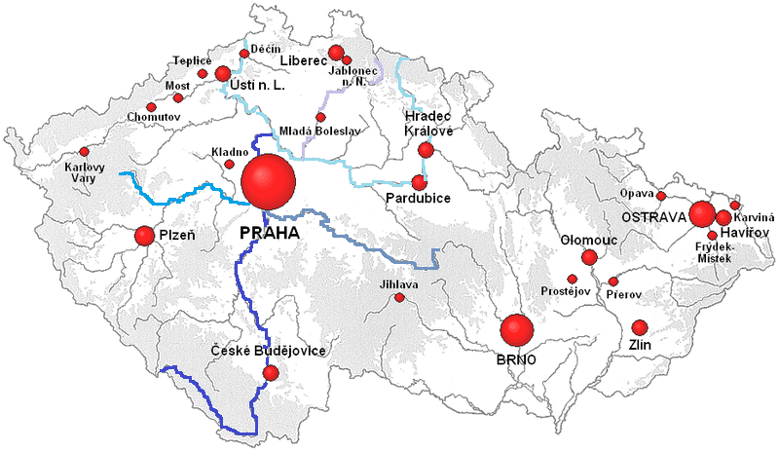
Vodstvo
[ Obr.3]

Slide 8
[ Obr.4]
Vltava
Labe
Sázava
Berounka
Jizera

Slide 9
Vodstvo
[ Obr.5]
Notes:
Po kliknutí se zobrazí řeky (od pramene k ústí) v tomto pořadí: Vltava, Labe, Sázava, Berounka, Jizera

Slide 10
pramen Labe
soutok řek Mže, Radbuza,
Úhlava, Úslava
pramen Vltavy
Krkonoše
Berounka
Jizerské hory
pramen Jizery
Vysočina
pramen Sázavy
Šumava
Notes:
Řazení dvojic- řeka a lokalita jejího pramene

Slide 11
Hledej ve větách ukryté názvy řek
TATÍNEK RÁD MLSÁ ZAVAŘENINY.
NAŠE KOLA BEZ ODRAZEK NEBYLA VE TMĚ VIDĚT.
RÁD BYCH JI Z ERAGONA PŘEČETL PRVNÍ KAPITOLU.
BOHUŽEL I V KARTÁCH, KOSTKÁCH A RULETĚ PROHRÁL.

Slide 12
Města
Největším městem středních Čech je ……………
U soutoku Labe a Vltavy leží ………....
Východně od Mělníka leží na Labi lázeňské město
……………… Proti proudu řeky Labe
leží město ………………….., zde se kříží
železniční tratě. V hornickém městě ……………..
se těžívalo stříbro. Ve městě …………..........
se vyrábějí osobní auta Škoda.
Kutná Hora
Poděbrady
Mělník
Kolín
Praha
Mladá Boleslav

Slide 13
1. Kutná Hora
chem. průmysl
3. Beroun
železniční trať
ražba peněz
1.
4. Kolín
2.
stříbro
lázně
vápenec
3.
4.
2. Poděbrady
Berounka
srdeční choroby
Notes:
Přiřaď k městům jejich specifika.

Slide 14
Hospodářství
Strojírenské závody (téměř ve všech městech)
Hutě a ocelárny (v blízkosti těžby černého uhlí - Kladensko)
Chemický průmysl
prací
a čistící prostředky
barvy
léčiva
látky k hubení škůdců a plevelů
hnojiva

Slide 15
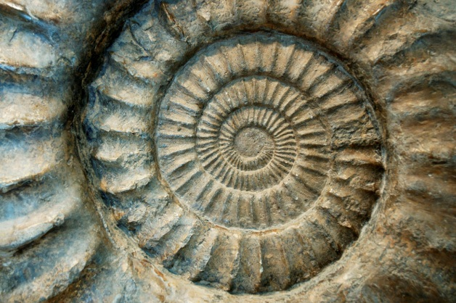
Cestovní ruch a rekreace
Český kras
Koněpruské jeskyně
vápenec, břidlice
naleziště zkamenělin pravěkých rostlin a živočichů

Slide 16
Seznam použité literatury a pramenů:
CHALUPA, P. a kol. VLASTIVĚDA pro 5. ročník - Putování po České republice. Všeň : nakladatelství ALTER, 1996. ISBN 80-85775-56-5. s. 12-16.
Použité zdroje:
Nečíslovaný obrazový materiál je použit z galerie obrázků a klipartů Microsoft Office.
Strana 4,5
[OBR.1,2][cit.2012-12-27]. Dostupný pod licencí Creative Commons na WWW:<http://commons.wikimedia.org/wiki/File:Map_of_all_Czech_towns_and_cities2.jpg?uselang=cs>.

Slide 17
Strana 7,8,9
[OBR.3,4,5][cit.2013-01-21]. Dostupný pod licencí Creative Commons-na WWW:<http://commons.wikimedia.org/wiki/File:Mapa_m%C4%9Bst_%C4%8CR.PNG?uselang=cs>.

